Slide 1

Curso Python Dia 1 – Introduccion al lengauje

Slide 2
Que es Python?
Instalacion
Entorno
Variables
Funciones
Clases

Slide 3
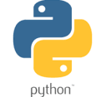
Que es Python?
Python es un lenguaje de programación interpretado de tipado dinámico cuya filosofía hace hincapié en una sintaxis que favorezca un código legible.
Se trata de un lenguaje de programación multiparadigma y disponible en varias plataformas.
Dicho de otro modo, Python es:
Interpretado: Se ejecuta sin necesidad de ser procesado por el compilador y se detectan los errores en tiempo de ejecución.
Multiparadigma: Soporta programación funcional, programación imperativa y programación orientada a objetos.
Tipado dinámico: Las variables se comprueban en tiempo de ejecución.
Multiplataforma: disponible para plataformas de Windows, Linux o MAC.
Gratuito: No dispone de licencia para programar.

Slide 4
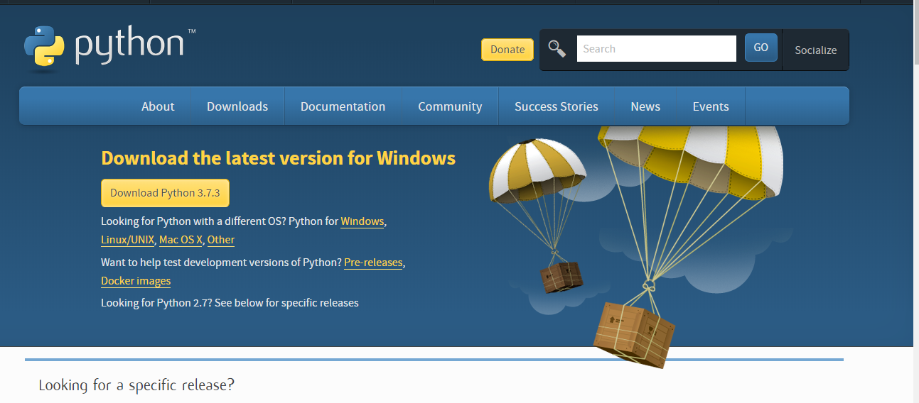
Instalacion
https://www.python.org/downloads/

Slide 5
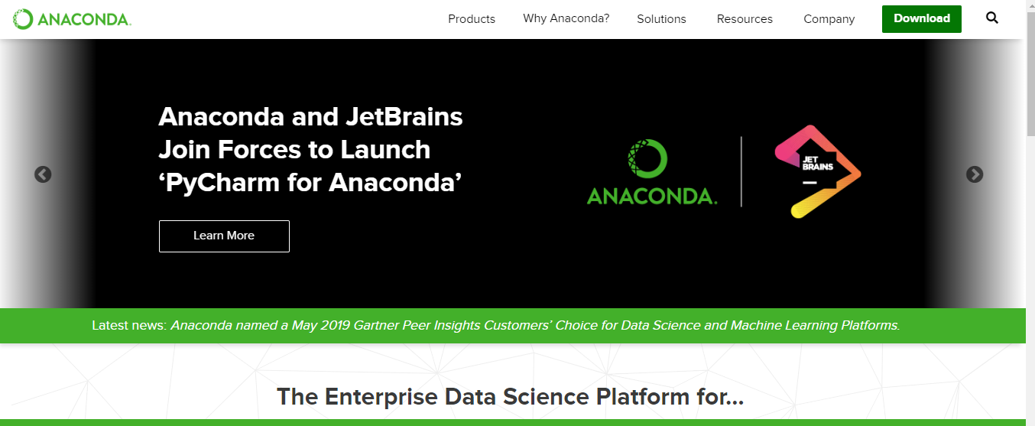
Anaconda
https://www.anaconda.com/

Slide 6
Tipos
x = 123 # integer
x = 123L # long integer
x = 3.14 # double float
x = "hello" # string
x = [0,1,2] # list
x = (0,1,2) # tuple
x = open(‘hello.py’, ‘r’) # file

Slide 7
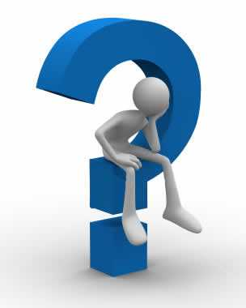
Dudas y preguntas?

Slide 8
Muchas gracias
Cualquier duda o consulta me escriben
Dante Panella
Dante.panella@neoris.com

Slide 9
www.neoris.com
Dante Panella
Master
Dante.panella@neoris.com

